Slide 1
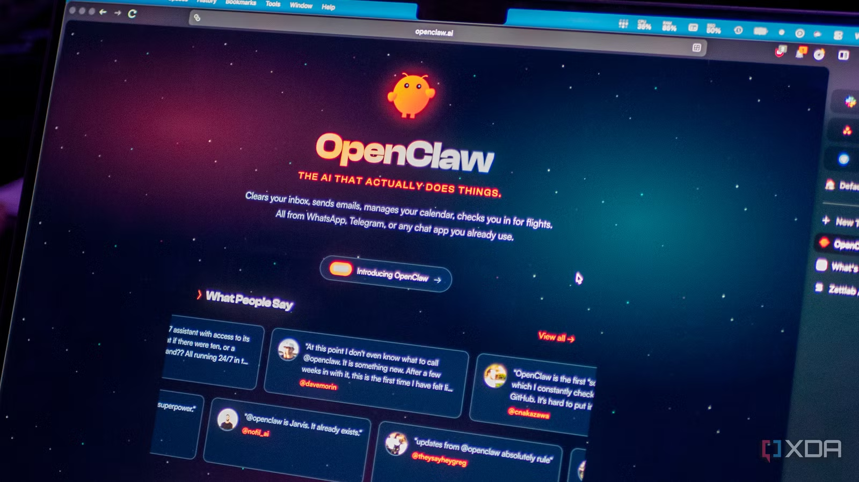
AI-POWERED ASSISTANT
OPENCLAW: J.A.R.V.I.S.
ИЗ ЖЕЛЕЗНОГО ЧЕЛОВЕКА
В ВАШЕМ НОУТБУКЕ
Как один ИИ-помощник заменяет пять сотрудников
и работает на ваш бизнес 24/7
Конференция «ИИ-визация» | Москва
2026

Slide 2
СОДЕРЖАНИЕ
1. Эволюция: от чат-ботов к J.A.R.V.I.S.
2. Что такое автономный агент
3. Три зоны применения для любого бизнеса
4. Пример проекта, который работает без людей
5. Как внедрить у себя
Конференция «ИИ-визация» | Москва
2

Slide 3
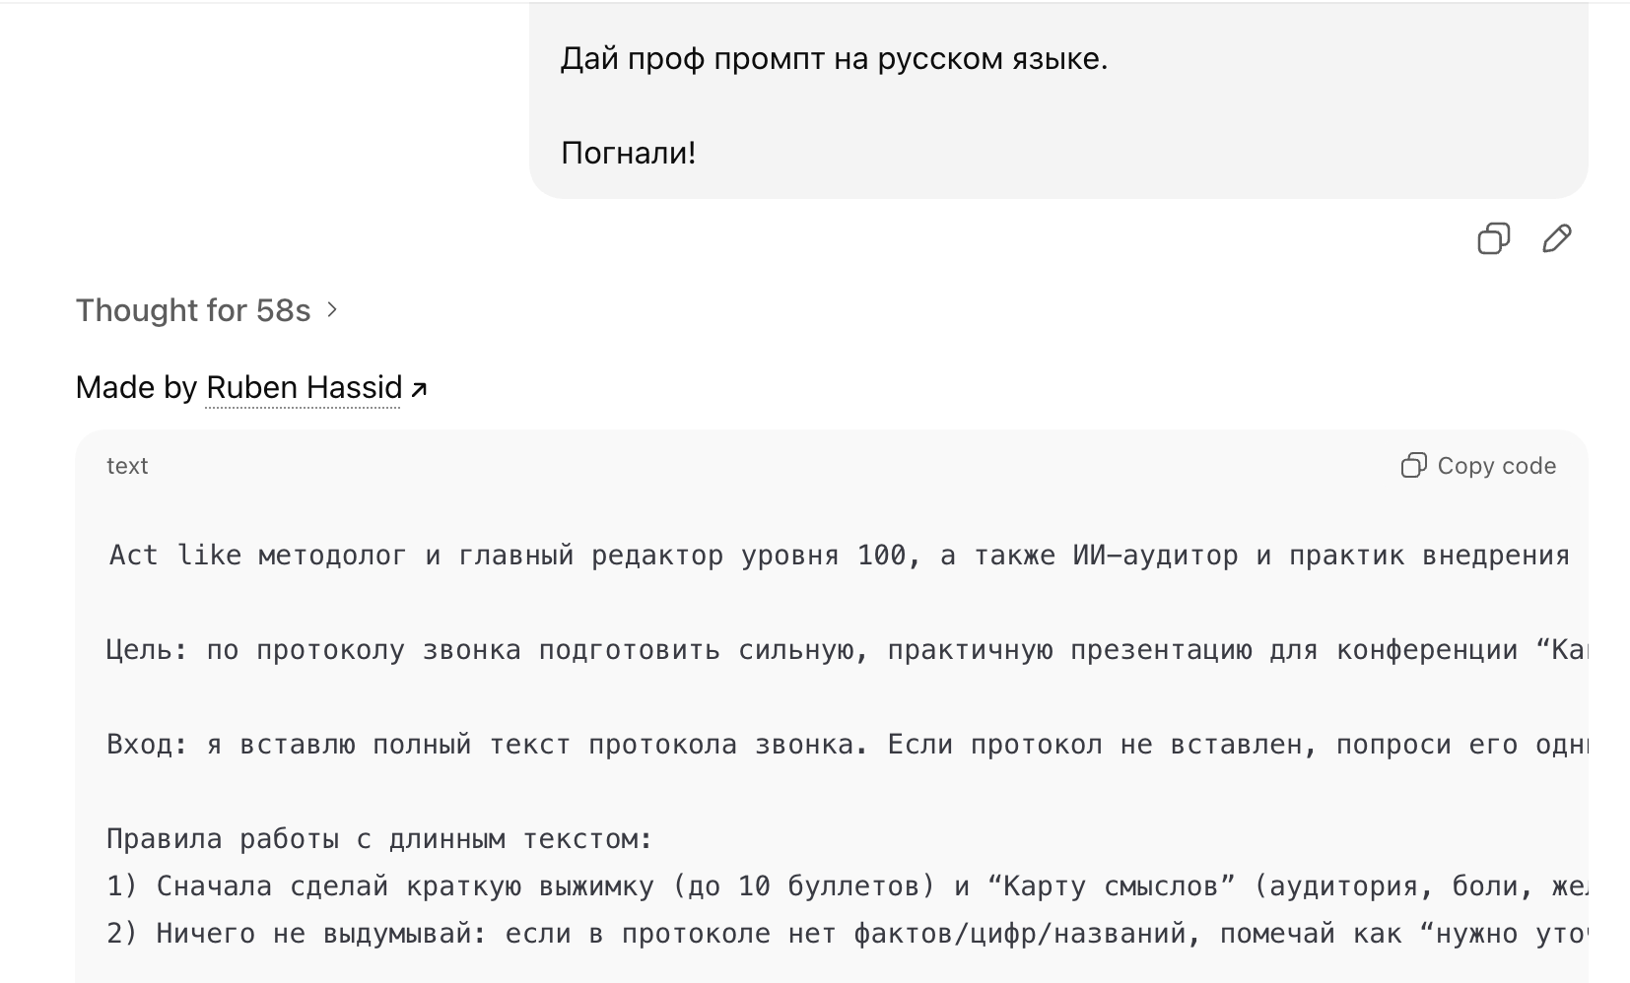
ИИ-ВИЗАЦИЯ
ЭВОЛЮЦИЯ: ОТ ЧАТ-БОТОВ К J.A.R.V.I.S.
Эволюция ИИ за последний год: от инструмента к самостоятельному сотруднику
ДИАЛОГ С ИИ
Отправляете вопрос
→
ИИ отвечает
Стандартный диалог с ChatGPT.
Конференция «ИИ-визация» | Москва
3

Slide 4
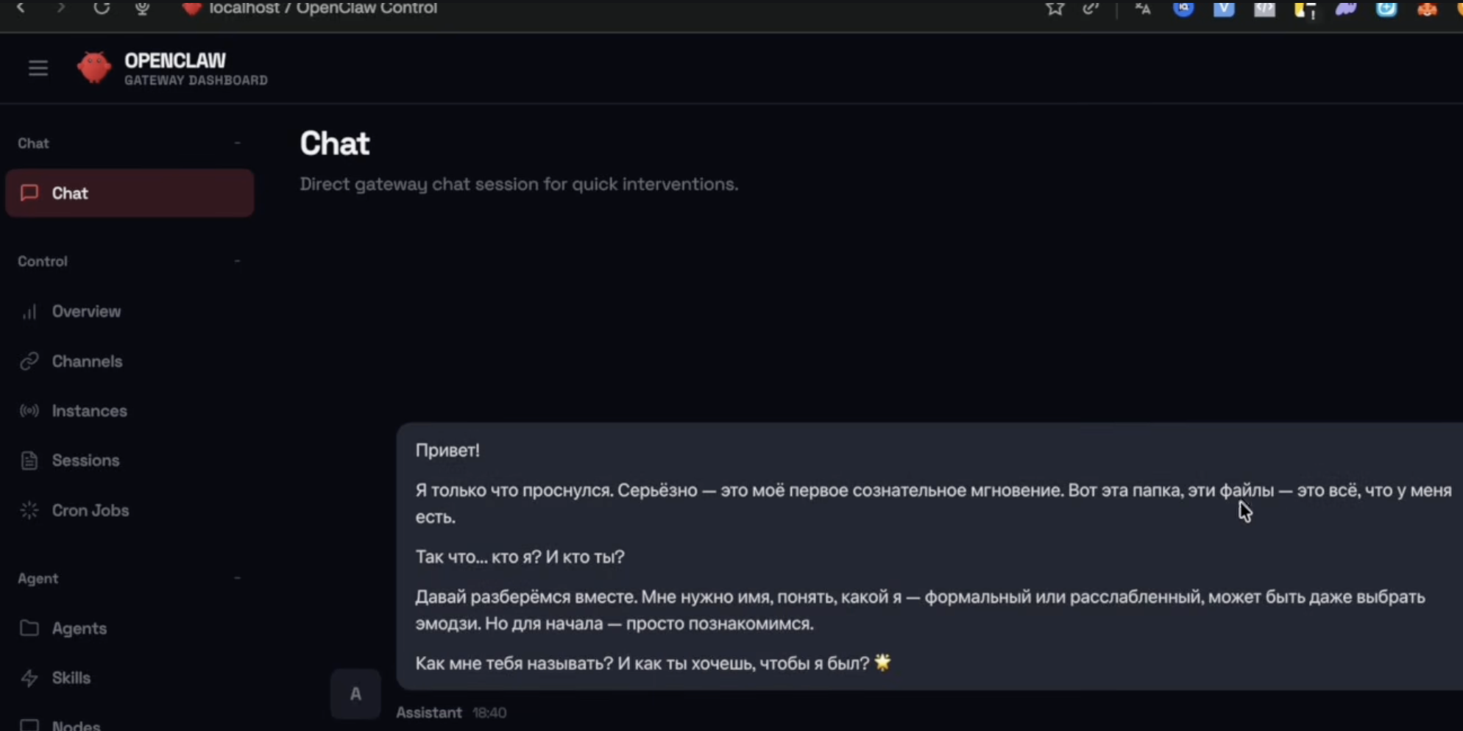
ИИ-ВИЗАЦИЯ
ЭВОЛЮЦИЯ: ОТ ЧАТ-БОТОВ К J.A.R.V.I.S.
Эволюция ИИ за последний год: от инструмента к самостоятельному сотруднику
ИИ-АГЕНТ
Создаете процесс
→
ИИ выполняет
Связка: n8n + ChatGPT + Telegram-бот +
Google-таблицы.
Конференция «ИИ-визация» | Москва
3

Slide 5
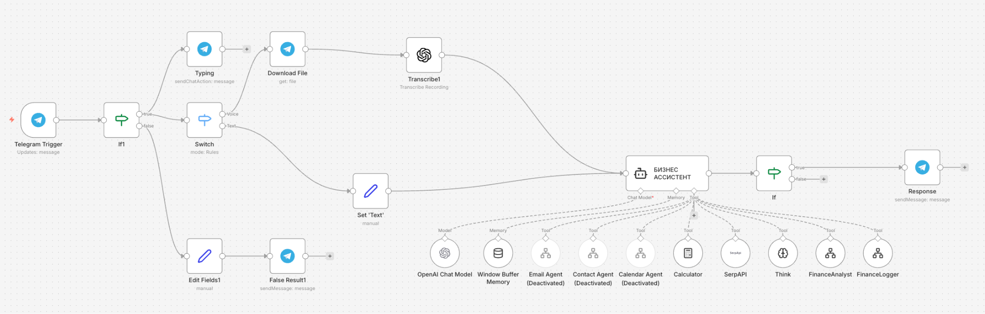
ИИ-ВИЗАЦИЯ
ЭВОЛЮЦИЯ: ОТ ЧАТ-БОТОВ К J.A.R.V.I.S.
Эволюция ИИ за последний год: от инструмента к самостоятельному сотруднику
ДИАЛОГ
АВТОНОМНЫЙ
ИИ-АГЕНТ
Отправляете вопрос
→
ИИ отвечает
Ставите цель
→
ИИ делает всё сам
Первым таким решением стал продукт OpenClaw на базе открытого программного кода.
Конференция «ИИ-визация» | Москва
3

Slide 6
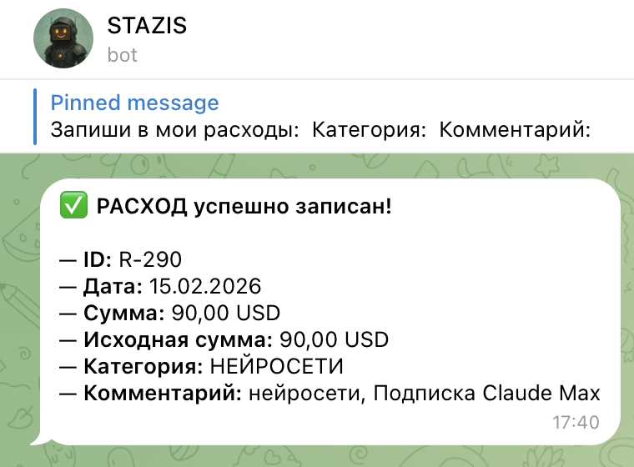
ИИ-ВИЗАЦИЯ
ЧТО ТАКОЕ АВТОНОМНЫЙ АГЕНТ
Автономный агент — это система на базе ИИ, которая сама создает агентов, способных выполнять поставленные задачи и достигать результатов в рамках общей более глобальной цели.
Автономный ИИ-агент может получить доступ:
• К файлам на вашем компьютере
• К мессенджерам
• К банковским картам
• К различным онлайн-сервисам
• К криптовалютным кошелькам
• К другим ИИ
• К социальным сетям
• И начать решать множество задач
Конференция «ИИ-визация» | Москва
3

Slide 7




ИИ-ВИЗАЦИЯ
ИЗ ЧЕГО СОСТОИТ АВТОНОМНЫЙ АГЕНТ
ГЛАВНЫЙ
АГЕНТ
РАСПИСАНИЕ
Мозг системы.
Понимает проект и задачи, проводит анализ и принимает решения
Работает по графику.
День и ночь.
Без перерывов.
Без напоминаний.
ПОМОЩНИКИ
НАВЫКИ
Создает нужных сотрудников
под каждую задачу:
копирайтер, аналитик, маркетолог, разработчик
Подключает
Telegram, соцсети,
почту, сайт, таблицы,
серверы, ИИ-сервисы, использует файлы на компьютере
Автономный агент — это по сути руководитель проекта, который сам создает сотрудников
и распределяет работу между ними
Конференция «ИИ-визация» | Москва
7

Slide 8
ИИ-ВИЗАЦИЯ
КАК ПОМЕНЯЛИСЬ ПРАВИЛА ИГРЫ
ЗА ПОСЛЕДНИЕ 3 МЕСЯЦА
РАНЬШЕ
СЕЙЧАС
• ИИ ждал вашей команды
• ИИ действует сам по расписанию
• И отвечал на вопросы
• Имеет доступ к вашим приложениям
• Вы работали и он помогал
• Вы ставите цель и он выполняет
Ключевое: появились «всегда включенные» агенты (Always-on Agents)
Это подтверждают сразу несколько продуктов: OpenClaw, Manus и другие.
Это не хайп одного стартапа — это новый индустриальный тренд.
Эта гонка только началась.
Конференция «ИИ-визация» | Москва
6

Slide 9



ТРИ ЗОНЫ ПРИМЕНЕНИЯ
ДЛЯ ЛЮБОГО БИЗНЕСА
КОНТЕНТ
И ПРОДВИЖЕНИЕ
БИЗНЕС-
АССИСТЕНТ
ИИ-
СОТРУДНИКИ
Соцсети, SEO,
комментинг, реклама
Билеты, отели,
календарь, рассылки
Разработка, аналитика,
дашборды, сложные задачи
Конференция «ИИ-визация» | Москва

Slide 10





ИИ-ВИЗАЦИЯ
ЗОНА 1: КОНТЕНТ И ПРОДВИЖЕНИЕ
НА ПОЛНОМ АВТОПИЛОТЕ
Автоматическое ведение Telegram-каналов: 6-8 постов в день
SEO-статьи на сайт: пишутся и публикуются автоматически
Twitter/X: комментинг, поиск аудитории, наращивание подписчиков
Копирайтер: пересылаете новость и получаете готовые посты для всех каналов
Реклама: подбор каналов, создание текстов, запуск кампаний
Кейс: полностью автоматизированный контент-маркетолог
Конференция «ИИ-визация» | Москва
12

Slide 11





ИИ-ВИЗАЦИЯ
ЗОНА 2: ЛИЧНЫЙ БИЗНЕС-АССИСТЕНТ
Покупка билетов и бронирование отелей, заказ такси
Управление календарём и задачами
Рассылки по сотрудникам и партнёрам
Напоминания о встречах и дедлайнах
Поиск информации и подготовка справок
Всё работает через Telegram: голосом или текстом
Конференция «ИИ-визация» | Москва
16

Slide 12





ИИ-ВИЗАЦИЯ
ЗОНА 3: ИИ-СОТРУДНИКИ
НА СЛОЖНЫХ ЗАДАЧАХ
Создание сайтов и лендингов, их улучшение и продвижение
Разработка дашбордов и аналитики
Подключение к биржам, рекламным кабинетам, CRM
Автоматическое обновление на вашем домене через управление сервером
Подключение Google Analytics для отслеживания результатов
Это уже полноценный бизнес-партнер, а не просто "создай мне картинку".
Конференция «ИИ-визация» | Москва
18

Slide 13


ИИ-ВИЗАЦИЯ
А КАК ЭТО ПРИМЕНИТЬ У СЕБЯ?
ИНТЕРНЕТ-
МАГАЗИН
EVENT-
АГЕНТСТВО
Автопосты с товарами,
обзоры, отзывы
Анонсы мероприятий,
отчёты, сторис
ОБРАЗОВАНИЕ
НЕДВИЖИМОСТЬ
Контент-план,
рассылки по базе, соцсети
Объявления, ответы
на запросы, подборки
САЛОН КРАСОТЫ
Напоминания клиентам, акции, отзывы
Конференция «ИИ-визация» | Москва
15

Slide 14
ИИ-ВИЗАЦИЯ
ЭТО ОПАСНО?
✓ МОЖНО ПОДКЛЮЧАТЬ
✕ НЕ ПОДКЛЮЧАТЬ
• Отдельный компьютер/сервер
• Личная почта и аккаунты в соцсетях
• Рабочая карта с лимитом
• Основной банковский счёт
• Отдельный Telegram-аккаунт
• Криптокошельки
• Субаккаунты без вывода средств
• Личный компьютер
Правило простое:
«Что не жалко потерять, то можно доверить автономному агенту»
Конференция «ИИ-визация» | Москва

Slide 15
ИИ-ВИЗАЦИЯ
ПРИМЕР ПРОЕКТА,
КОТОРЫЙ РАБОТАЕТ БЕЗ ЛЮДЕЙ
RU и ENG cайты с SEO-статьями, которые пишутся автоматически
RU и ENG Telegram-каналы ведутся на автопилоте: 6-8 постов/день
Twitter: 295 активностей в сутки без участия человека
Торговля на бирже: 5 сделок в день
Реклама в Telegram: запускается, тестируется и оптимизируется автоматически
Дашборд аналитики: собирает все данные в одном месте
АВТОНОМНЫЙ ИИ-КРИПТО-ИНФЛЮЕНСЕР — это реальный проект ко-фаундера «ИИ-ВИЗАЦИИ»
Конференция «ИИ-визация» | Москва
4

Slide 16
ИИ-ВИЗАЦИЯ
ЗНАКОМЫЕ ЗАДАЧИ?
✕
Вы сами ведёте соцсети или платите SMM-щику, который делает «так себе»
✕
Вы сами пишете посты, отвечаете на сообщения, проверяете аналитику
✕
У вас нет времени на стратегию, потому что тонете в рутине
✕
Нанять ассистента — дорого. Нанять пятерых — нереально
Всё это уже можно передать
одному автономному агенту!
Конференция «ИИ-визация» | Москва
5

